Slide 1
13-МАВЗУ. КЎП ТАРМОКЛИ ФЕРМЕР ХЎЖАЛИГИ ФАОЛИЯТИДА БИЗНЕС-РЕЖАЛАШТИРИШ.

Slide 2
Режа:
Кўп тармокли фермер хўжалигида режалаштириш ва башорат килишнинг объектив зарурати.
Режалаштириш ва башорат килишнинг мақсад ва вазифалари
Стратегик максадларда молиявий ва мехнат ресурсларни шакллантириш.
Режалаштиришнинг миқдор ва сифат, ҳажм ва солиштирма курсаткичлари.

Slide 3
Кўп тармокли фермер хўжалигида режалаштириш ва башорат килишнинг объектив зарурати
Бозор муносабатларига утиш кадрларга, айникса, иктисодий йуналишдаги мутахассисларга, уларни тайёрлаш ва улардан амалиётда фойдаланишга булган талабларнинг узгаришига олиб келди. Гап бу ерда нотаниш атама, тушунча ва тоифаларнинг пайдо булишида эмас, балки иктисодиётни бошқаришнинг барча микёсларида янгича иктисодий фикрлаш мафкурасини шакллантириш хакида хам боради.

Slide 4
Режалаштириш натижаси режа, хатти харакатларнинг мотивлаштирилган модели булиб, у иктисодий мухит ва куйилган максадларни башорат килиш асосида яратилади.
Башорат килиш - корхона, тармок ва сохалар микёсида хамда бутун мамлакат микёсида иктисодиёт холатини илмий асосаган холда олдиндан кура билишдир.
Башорат килиш шунингдек, иктисодиётнинг у ёки бу холатига эришишнингш мукобил йуллари, усуллари ва муддатларини танлаш ёки муҳокама килишни хам англатади.

Slide 5
Режалаштиришнинг афзалликлари:
Режалаштириш мавжуд ишлаб чикариш кувватлари,
ракобатли афзалликлардан максимал фойдаланиш,
турли хато ва камчиликларнинг олдини олиш,
иктисодиётдаги янги тенденцияларни кузатиш ва улардан ишлаб чикариш фаолиятида фойдаланиш,
корхона фаолиятининг кучсиз томонларини аниклаш ва бартараф килиш
асосланмаган рискларнинг олдини олишга имкон беради.

Slide 6
Режалаштиришни усуллари:
Механик
мантикий тахлил,
иктисодий-математик
эксперт бахолаш
вазият тахлили

Slide 7
Корреляция усули
Режалаштиришда хам, башорат килишда хам иктисодий жараён ва вазиятларнинг узаро алокалари корреляция усулида урганилади. Корреляция тахлилининг асосий вазифалари бу натижавий белгиларнинг омиллар белгиларига тахлилий богликлик шаклини аниклаш ва акс эттириш хамда корреляцион алокани улчаш хисобланади. Алока канчалик кучли булса, башоратнинг асосланганлиги ва унинг аниклиги шунчалик юкори булади.

Slide 8
Башорат хисоб-китоблари фойдаланишлари:
Ҳозирги кунда башорат хисоб-китоблари бир катор етакчи тармоклар томонидан стратегик дастур ва режаларни ишлаб чиқиш, илмий тадкикотлар утказиш, тажриба- конструкторлик ишларини амалга оширишда фойдаланилмокда. Масалан, республикада «2010 йилгача нефть ва газ саноатини ривожлантириш Бош схемаси» ишлаб чикилган булиб, у миллий иктисодиётнинг ушбу мухим тармоги ривожланишининг асосий курсаткичларини белгилаб беради. Унинг асосида «2005 йилгача нефть конларини разведка килиш ва излаб топиш ишларини жадалларштириш буйича истикболли дастур» ишлаб чикилган. Режа ва башоратлар иктисодиётнинг куйи боскичлари - корхона, фирма ва ишлаб чикариш бирлашмаларида хам менежментнинг мухим элементи хисобланади.

Slide 9
Режалаштириш ва башорат килишнинг мақсад ва вазифалари
Режалаштириш ва башорат килишнинг максадли функцияси бу- зарур хисоб- китоблар, башорат ва далиллар асосида корхона фаолиятининг киска ва узок муддатли стратегиясини белгилашдир. Тугри, бу ходимлар сони 5-10 кишидан 40 кишигача булган микрофирмаларга караганда купрок йирик ва урта корхоналар учун мухим ахамият касб этади. Бирок хар бир холатда режалаштириш белгиланган пировард натижага эриши учун йуналтирилган ресурслар (моддий ва молиявий) хамда одамлар мехнатини боскичма- боскич камраб олади.

Slide 10
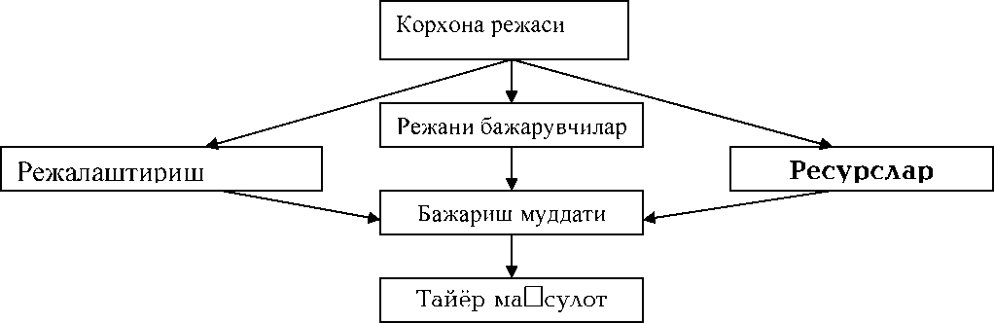
Корхона микёсида режалаштиришнинг максадли функциялари ва таркиби

Slide 11
Режалаштириш куйидаги саволларга жавоб бера олиши лозим:
биринчидан, нимани, качон ва канча микдорда ишлаб чикариш;
иккинчидан, танланган мукобилликни аникланган хисоб-китоблар асосида амалга ошириш лозим;
учинчидан, махсулот сифати, унинг ракобатбардошлиги кандай ва у истеъмолчилик талабига эга буладими;
туртинчидан, махсулот чикариш билан боглик булган ишлаб чикариш харажатлари ва бошка сарф-харажатлар копланадими;
бешинчидан, кутилаётган рентабеллик даражаси, фойда хажми ва бошка пул тушумлари таъминланадими.

Slide 12
Иктисодий таҳлил утказиш вазифалари:
режани бажариш, ишлаб чикариш динамикаси ва махсулотни сотиш даражаси;
ушбу курсаткичлар узгаришига омилларнинг таъсирини аниклаш;
махсулот чикариш ва сотишни купайтириш учун ички ишлаб чикариш захираларини аниклаш;
аникланган захиралардан фойдаланиш буйича чора-тадбирлар ишлаб чиқиш.

Slide 13
Амалиётда башоратнинг турлари:
илмий,
техник,
иктисодий,
ижтимоий,
демографик ва бошкалар.

Slide 14
Режалаштириш тизимининг дастлабки бугини сифатида башорат килиш корхонанинг ички фаолиятидан ташкари кенг масалалр доирасини камраб олиши зарур.
Масалан, унга хал килиб булинган, бирок амалиётда кулланмаган техник, иктисодий, инвестицион муаммолар; истикболда янги махсулот чикариш учун мулжалланган материаллар, технологик жараёнлар, асбоб-ускуна ва курилмалар; ишлаб чикариш модернизацияси туфайли кадрларга булган эхтиёжни киритиш мумкин. башорат килишда шунингдек, келгусида юзага келиши мумкин булган муаммолар, утказилаётган тадкикотларни бахолаш хам мухим ахамият касб этади.

Slide 15
Корхонанинг келажакда t - йилдан сунгги холатини бир максадли башорат килишни унинг фаолияти узгарувчи курсаткичларида йул куйиш мумкин булган кийматлар моделини навбатма-навбат ифодалаш сифатида акс эттириш мумкин (В):
B = [F x(t), y(t), z(t), t],
х - башорат килинаётган курсаткич узгарувчилари (инвестициялар, корхона персонали, таксимланмаган фойда ва хоказо);

Slide 16
у - шарт-шароитлар сифатида куриб чикилувчи узгарувчан курсаткичлар (бозор холати, соликлар, табиий-иклим шароитлари ва хоказо);z -асос килиб олинган корхона фаолиятининг башорат килинаётган курсаткичлари бошлангич киймати.Корхонанинг асосий ва айланма капитал, айрим махсулот турларини чикариш ва уларнинг таннархи, фойда, мехнат махсулдорлиги каби мухим курсаткичларини навбатма- навбат ифодалаш натижасида башорат килинаётган t - йилдан сунг юзага келиши мумкин булга

Slide 17
Назорат саволлари:
Бозор шароитларида режалаштириш ва башорат килишнинг моҳияти нимада?
Бозор шароитларидаги режалаштириш аввалги маъмурий-буйрукбозлик тизимидаги режалаштиришдан нимаси билан фарк килади?
Хужалик юритишнинг бозор шароитларида режалаштиришнинг асосий тамойилларини санаб беринг.Режалаштиришдаги иктисодий тахлилнинг ахамияти нимада?
Режалаштириш ва эркин тадбиркорлик кай тарзда уйгунлашади?
Корхонанинг режалаштириш сохасидаги ваколатлари канай?
Режалаштиришнинг норматив асослари деганда нимани тушуниш керак?
Норма билан норматив ўртасида кандай фарк бор?
Режалаштиришнинг норматив аосларини таснифлаб беринг.

Slide 18


